Slide 1


Navegação de Veículos Autônomos em Ambiente Externo Não Estruturado Baseada em Visão Computacional
Universidade de São Paulo
Instituto de Ciências Matemáticas e de Computação
Aluno: Rafael Luiz Klaser
Orientador: Prof. Dr. Fernando Santos Osório

Slide 2
Roteiro
Introdução
  Motivação
  Objetivos
  Contribuições Esperadas
Contextualização / Revisão Bibliográfica
  Robótica Móvel
  Visão Computacional
  Trabalhos Relacionados

Slide 3
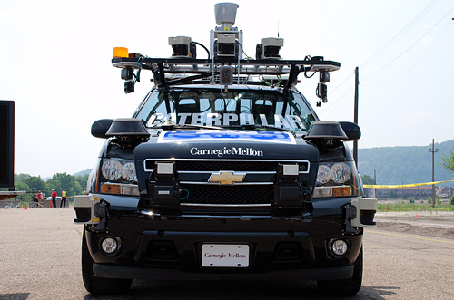
Introdução
“Se sabe que nós humanos conseguimos interpretar o mundo e interagir tendo a visão tridimensional como principal informação sensorial [..] A questão que se coloca é: como podemos ter veículos autônomos puramente baseado em visão?” - Benneson, R. Perception for driverless vehicles: design and implementation, Ph.D dissertation, Ecole des Mines de Paris (2009)
Foto: BOSS - Universidade Carnegie Mellon

Slide 4
Introdução
Motivação
  Os veículos autônomos tem tido destaque na comunidade científica pelos seus desafios e potencial de aplicação junto à sociedade – atualmente os estudos relacionados a esta área tem aumentado significativamente;
  A Visão Computacional é uma área com diversos problemas em aberto (O próprio funcionamento da visão biológica é ainda pouco conhecido);
  Este projeto de pesquisa tem por base o trabalho “Robôs-Bombeiros” de Gustavo Pessin (Evolução de estratégias e controle inteligente em sistemas multi-robóticos robustos. Dissertação de Mestrado. 2008).

Slide 5
Introdução
Objetivos
Geral
  Desenvolver um sistema de navegação autônoma baseado em visão computacional a fim de capacitar um veículo terrestre a se locomover em ambientes externos não estruturados.
Específicos:
  Testar técnicas de visão estéreo adequadas ao problema de navegação autônoma;
  Extrair referenciais semânticos a partir de visão estéreo;
  Testar e adaptar o modelo de navegação autônoma desenvolvido por Pessin (2008) no cenário real.

Slide 6
Introdução
Contribuições Esperadas
Aperfeiçoamento de algoritmos de geração de mapas de disparidade
Proposta e desenvolvimento de algoritmos para a obtenção de mapas locais de navegabilidade com informações espaciais (3D)
Aperfeiçoamento de técnicas para a navegação baseada no uso de GPS, bússola e mapas locais de navegabilidade (onde as pesquisas previamente desenvolvidas para detectar e desviar de obstáculos com o uso de mapas 2D serão estendidas a fim de trabalhar com mapa de navegabilidade/ocupação em 3D).

Slide 7
Contextualização

Slide 8
Robótica Móvel
Um sistema robótico basicamente se constitui por um ciclo contínuo de três passos:
  Obtenção de informação através de sensores;
  Processamento das informações e seleção da ação;
  Execução da ação pelo acionamento de atuadores.
Notes:
Ambos métodos tem a necessidade de uma percepcao do mundo – onde entra o contexto da visão computacional
VFH – Deteção de obstáculos
RRT – Mapa de navegabilidade

Slide 9
Robótica Móvel
O ruído deve sempre ser levado em conta;
É inerente dos sensores;
Os atuadores são sujeitos a pequenas falhas que podem levar a ações incompletas.
Os modelos mas utilizados e mais bem sucedidos são probabilísticos.
Notes:
Ambos métodos tem a necessidade de uma percepcao do mundo – onde entra o contexto da visão computacional
VFH – Deteção de obstáculos
RRT – Mapa de navegabilidade

Slide 10
Robótica Móvel
Mapeamento e Localização (SLAM)
  FastSLAM (Montemerlo, M. and Thrun, S. and Koller, D. and Wegbreit, B. 2002)
Navegação
  VFH – Campos Potenciais (Borenstein, J. and Koren Y. 1991)
  RRT (Rapidly-exploring Random Tree) (LaValle, S. M. 1998)
*Abordagem planar (investigar abordagem volumétrica)
Notes:
Ambos métodos tem a necessidade de uma percepcao do mundo – onde entra o contexto da visão computacional
VFH – Deteção de obstáculos
RRT – Mapa de navegabilidade

Slide 11
Visão Computacional
Extrair e processar informações a partir de imagens:
  Grande quantidade de métodos e algoritmos;
  É comum encontrar diversas restrições (luminosidade, sobras, resolução).
O elevado custo computacional de alguns métodos os tornam inviáveis quando há a necessidade de execução em tempo real – caso da robótica;
Porém, com o aumento da capacidade dos computadores atuais, o número de trabalhos em visão estéreo cresceu significativamente (GPU).

Slide 12
Visão Computacional
A calibração é um passo importante quando se lida com câmeras (em visão estéreo é essencial)
  É necessário retificar as distorções provocadas pelas lentes;
  Os parâmetros do modelo de projeção (perspectiva) são essenciais para a reconstrução tridimensional;
  Uma boa calibração pode definir o “sucesso” do método.

Slide 13
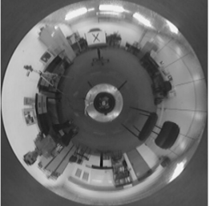
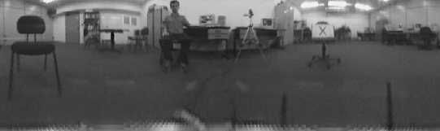
Visão Computacional
Exemplo de retificação
Câmera Ominidirecional (Imagens: Valdir Grassi, 2002)
Métodos de calibragem (mais conhecidos)
Tsai (Tsai 1987)
Zhang (Zhang 1998) - [OpenCV]

Slide 14
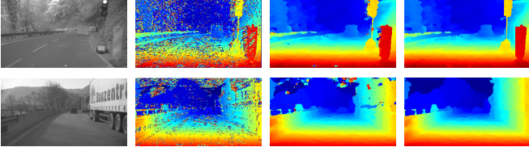
Visão Computacional
  Mapas de Disparidade
  Trabalho recente propondo melhorias: Zhang, Z. et.al - Local stereo disparity estimation with novel cost aggregation for sub-pixel accuracy improvement in automotive applications, Intelligent Vehicles Symposium (IV), 2012 IEEE.

Slide 15
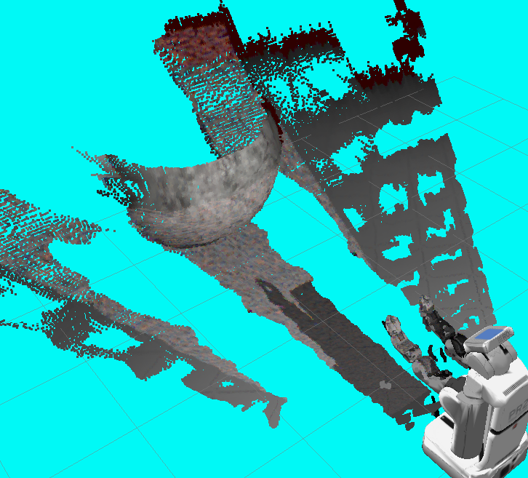
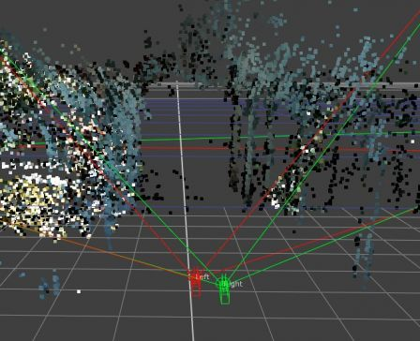
Visão Computacional
  Nuvem de pontos
  mapas densos – correlacionar os pontos é uma tarefa custosa

Slide 16
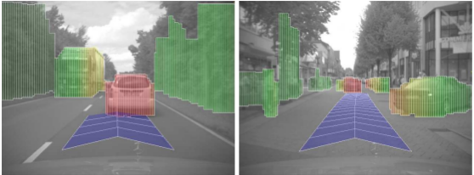
Visão Computacional
“Stixels”
  Forma de agrupar os dados e diminuir o epaço de busca
  Badino, H.; Franke, U.; Pfeiffer, D.; The Stixel World – A Compact Medium Level Representation of the 3D-World, Proceedings of the 31st DAGM Symposium on Pattern Recognition, p. 51-60, 2009

Slide 17
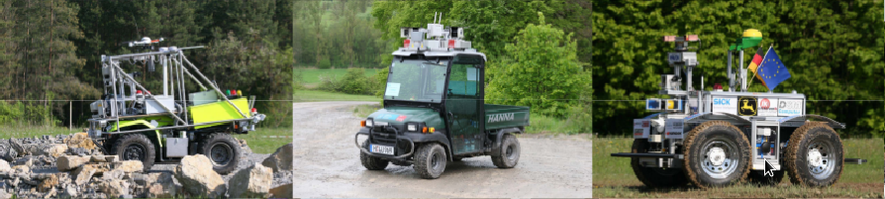
Trabalhos Relacionados:
Estado da arte
ELROB – European Robot Trial
  Exibição onde são demonstradas e comparadas as capacidade dos sistemas de veículos autônomos (no cenário “off-road”)
  Ocorre a anualmente, intercalando entre objetivo militar e civil a cada ano. (a próxima exibição civil ocorrerá em 9/2013 – Alemanha)
  Projetos europeus

Slide 18
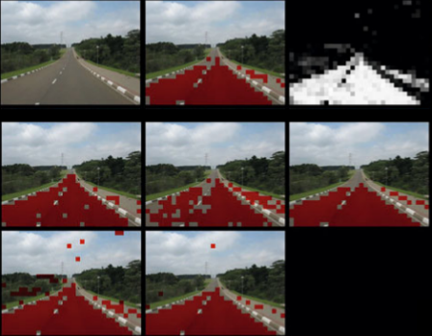
Trabalhos Relacionados:
ICMC-USP/LRM
Patrik Shinzato, 2010
  Visão Monocular
  Classificação da zona navegavel por textura e cor
  Comitê de 5 RNAs
Notes:
ALVINN (Pomerleau, 1996)

Slide 19
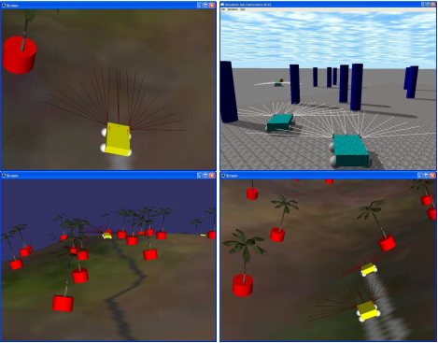
Trabalhos Relacionados:
UNISINOS
Gustavo Pessin, 2008
  Ambiente simulado (utilizando sensor Laser)
  Localização por GPS, Navegação baseada em RNA
  Multi-Agentes – Ênfase em combate a incêndios florestais
Notes:
ALVINN (Pomerleau, 1996)

Slide 20
Comentários / Perguntas

